Slide 1
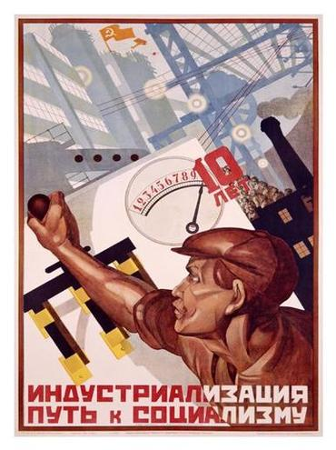
Индустриализация в СССР

Slide 2
Индустриализация –
создание тяжелой промышленности, крупного машинного производства.
н. ХХ в. – Россия – аграрно-индустриальная страна
2 эшелона модернизации
результат революции и гражданской войны – аграризация
к середине 20-х годов – завершено восстановление экономики в основном. СССР достиг уровня 1914 г.
XIV съезд партии в1925 г. взял курс на индустриализацию при сохранении союза рабочего класса и крестьянства и сбалансированным развитием промышленности и сельского хозяйства

Slide 3
Причины отказа от НЭПа
Проблема совместимости нэпа и коммунистической идеологии
Возможность «мелкобуржуазного перерождения» Советской власти
Проблемы реконструкции крупной промышленности
Рост безработицы
Выдвижение лозунга (1926 г.) – «Догнать и перегнать капиталистический мир»
Обострение англо-советских отношений (попытка организовать политическую и экономическую блокаду СССР)

Slide 4



Ликвидация
технико-экономической отсталости страны;
достижение экономической независимости;
Цели
индустриализации
создание мощной оборонной промышленности;
развитие базовых отраслей промышленности (металлургической, топливной и химической).

Slide 5
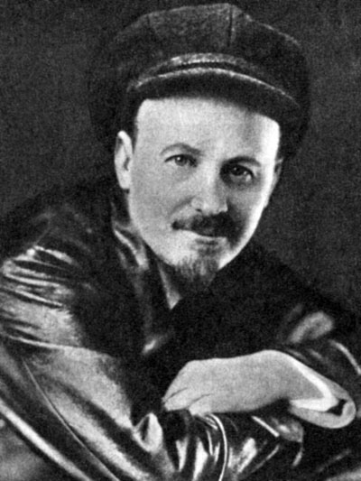
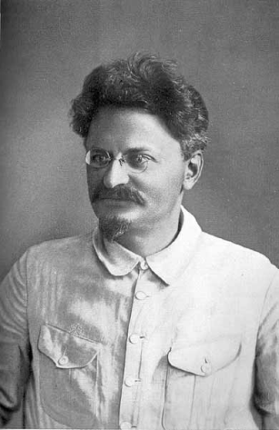
Внутрипартийная борьба о методах, темпах индустриализации, и источниках накопления.
«Правые»
«Левые»
Троцкий Лев Давидович Лейба Давидович Бронштейн.
Бухарин Николай Иванович

Slide 6
Внутрипартийная борьба
«Левые»
«Правые»
За «сверхиндустриализацию»;
за перекачку средств из сельского хозяйства в промышленность
через налоговую политику, предлагал обложить деревню «индустриальной данью». увеличив налоги на нэпмана в городе и кулака в деревне.
За неэквивалентный обмен между городом и деревней.
предлагали поднять зарплату рабочим
деревню основным источником средств для развития промышленности,
против растущего бюрократизма.,
За постепенные преобразования.
За развития рыночных отношений в аграрном секторе экономики
За снижение цен на промтовары
Снижение земельного налога и расширение аренды земли
Облегчение найма рабочей силы

Slide 7
Источники
финансирования
Доходы от внешней торговли
Доходы легкой промышленности
и сельского хозяйства
Использование принудительного труда ГУЛАГа (главное управление лагерей)
Вывоз нефти, золота, леса, распродажа сокровищ музеев и храмов
Введение карточной системы и подписка на государственные займы (привели к уменьшению зарплаты вдвое)

Slide 8
1927-1928гг. хлебозаготовительный кризис
Осенью 1927 г. недобрали 128 млн. пудов зерна.
Под угрозой голода оказались города и армия
рушились планы экспорта зерна
Пришлось с 1928 г. ввести карточную систему распределения продуктов в городах.
Было решено взять хлеб у крестьян силой,
применив чрезвычайные меры.
Это вызвало сопротивление крестьян,
в ряде мест произошли восстания.

Slide 9
Пути выхода из кризиса
Бухарин Н.И. Рыков А.И. Томский М.П
- Помощь из-за рубежа - Введение более гибких закупочных цен - Индустриализация за счёт развития легкой промышленности - Производство товаров широкого потребления - Налаживание товарообмена между городом и деревней - Подъем сельского хозяйства «правый уклон»
Сталин И.В. В.В. Куйбышев, В.М. Молотов, К.Е. Ворошилов, Я.Э. Рудзутак
- Курс на ускоренную индустриализацию - «ликвидация кулачества как класса» - Создание в деревне крупных социалистических коллективных хозяйств (колхозов) «генеральная линия»
Notes:
Поэтому весной 1928 г. Сталин предложил начать конфискацию «излишков» у кулаков и середняков. Против этого выступили Бухарин и разделявшие его взгляды на НЭП глава правительства А.И. Рыков и лидер советских профсоюзов М.П. Томский
В ноябре 1928 г. на пленуме ЦК ВКП ( б ) взгляды Бухарина, Рыкова,
Томского и их сторонников были объявлены «правым уклоном» и осуждены как попытка
спасти сельскую буржуазию и сорвать строительство социализма.

Slide 10
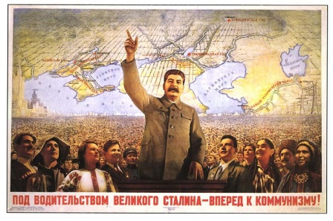
В результате жесткой и беспринципной борьбы Сталин стал единоличным и непререкаемым лидером ВКП ( б ), что дало ему возможность, по его собственным словам, «послать нэп к черту»

Slide 11
Первый пятилетний план 1929 -1932 гг.
2 плана:
отправной (при неблагоприятных условиях)
и оптимальный (при max благоприятных условиях)
Через два года был увеличен
Создание 1235 (1500) предприятий
Лозунг – «Техника решает всё!»

Slide 12
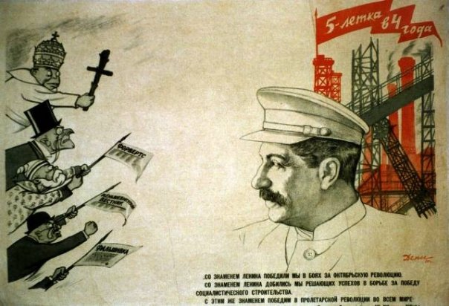
В конце 1932 года было объявлено об успешном и досрочном выполнении 1 пятилетки за 4 года и 3 месяца.

Slide 13
Итоги первой пятилетки
Днепрогэс
Магнитогорский, Кузнецкий и Запорожский металлургический комбинаты
Сталинградский тракторный завод
Московский и Горьковский автозаводы
Уралмаш
12,5 млн. новых рабочих, в т.ч. из деревни 8 млн. чел.
Социалистическое соревнование с 1929 г. 65% рабочих
Ударные бригады – 26% рабочих
Изотовское движение (обучение новых рабочих на производстве)
Героичский труд, энтузиазм

Slide 14
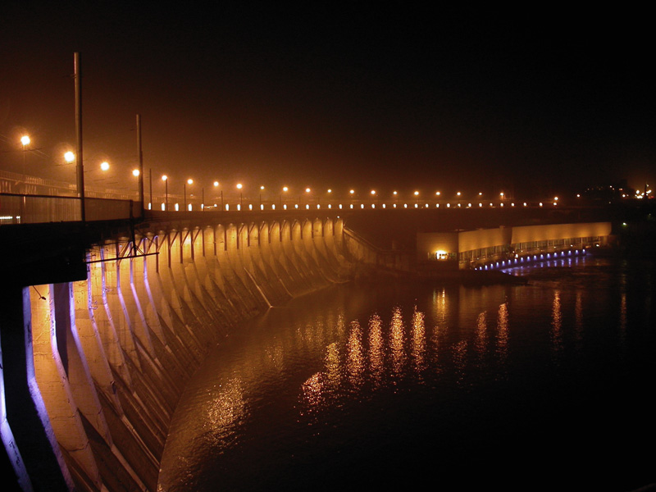
Днепрогэс

Slide 15
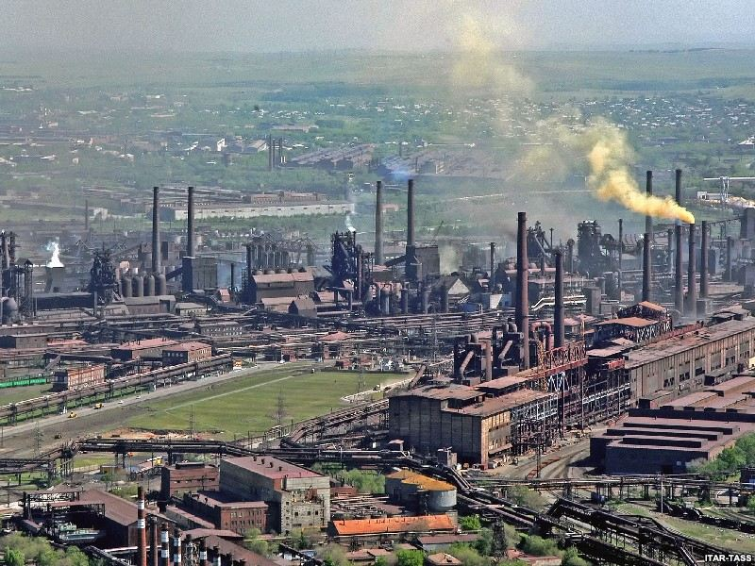
Магнитогорский металлургический комбинат

Slide 16
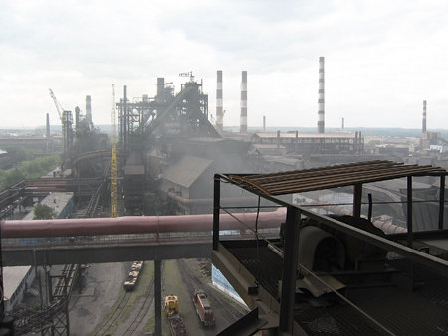
Кузнецкий металлургический комбинат

Slide 17
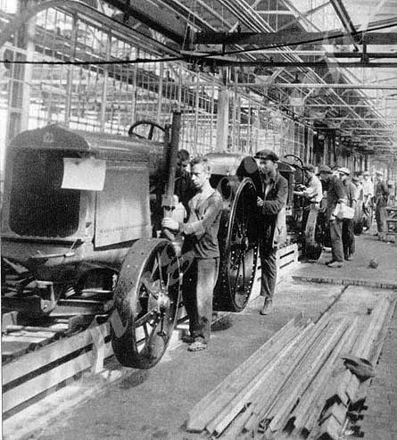
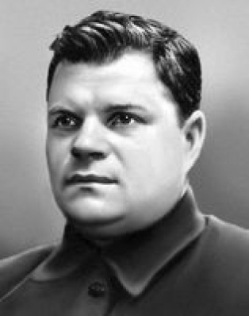
Шахтёр – Изотов
Никита Алексеевич инициатор Изотовского движения по массовому обучению молодых рабочих кадровыми рабочими, один из зачинателей Стахановского движения.
Сталинградский тракторный завод

Slide 18
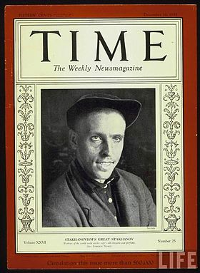
В ночь с 30 на 31 августа 1935 года за смену (5 ч. 45 мин.) вместе с двумя крепильщиками добыл 102 тонны угля при норме на одного забойщика в 7 тонн, в 14 раз превысив эту норму и установив рекорд. Весь уголь был записан на забойщика, хотя он работал не в одиночку. Однако даже с учетом всех рабочих смены успех был значительным. Причина успеха была в новом разделении труда. До этого дня в забое одновременно работали несколько человек, которые вырубали при помощи отбойных молотков уголь, а затем, чтобы избежать обвала, укрепляли брёвнами свод шахты. За несколько дней до установления рекорда в беседе с забойщиками Стаханов предложил кардинально изменить организацию труда в забое. Забойщика необходимо освободить от крепёжных работ, чтобы он только рубил уголь. «Если разделить труд, то можно за смену не 9, а 70—80 тонн угля нарубить» — заметил Стаханов.

Slide 19
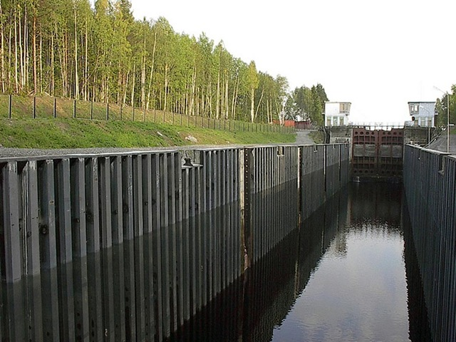
Беломорканал, соединивший Белое и Балтийское моря 1931 – 1933 гг.

Slide 20
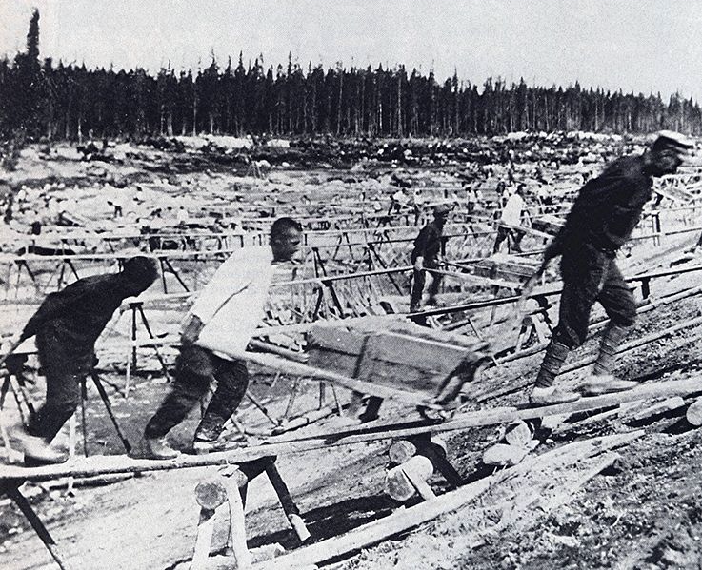
Построен силами заключенных ГУЛАГа.
227 километров.

Slide 21
Беломорканал
Согласно официальным данным во время строительства канала в БелБалтЛаге умерло
в 1931 году 1438 заключённых (2,24 % от числа работавших),
в 1932 году — 2010 человек (2,03 %),
в 1933 году 8870 заключённых (10,56 %) из-за голода в стране
и аврала перед завершением стройки.
После окончания строительства 4 августа 1933 года
освобождены – 12 484 заключённых,
сокращены сроки – для 59 516 заключённых.
За руководство строительством награждены орденом Ленина 6 крупных деятелей ОГПУ — Г. Г. Ягода, М. Д. Берман, Л. И. Коган, Я. Д. Рапопорт, С. Г. Фирин и Н. А. Френкель.
После окончания строительства на эксплуатации канала была занята 71 тысяча заключённых.

Slide 22
Фильм 67 коллективизация

